Slide 1
Esy SHLS
Easy Smart Home Light Switch – „Der Lichtschalter – Schalter“

Slide 2

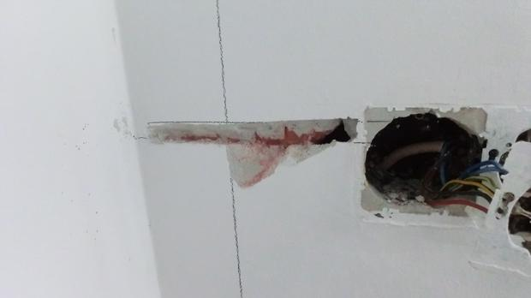
Smart Home ist cool, aber:

Slide 3
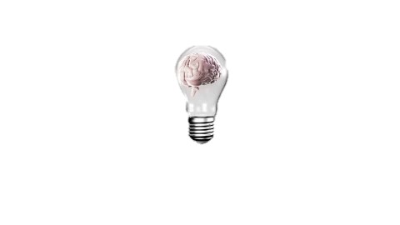

Esy SHLS
Easy Smart Home Light Switch – „Der Lichtschalter – Schalter“

Slide 4
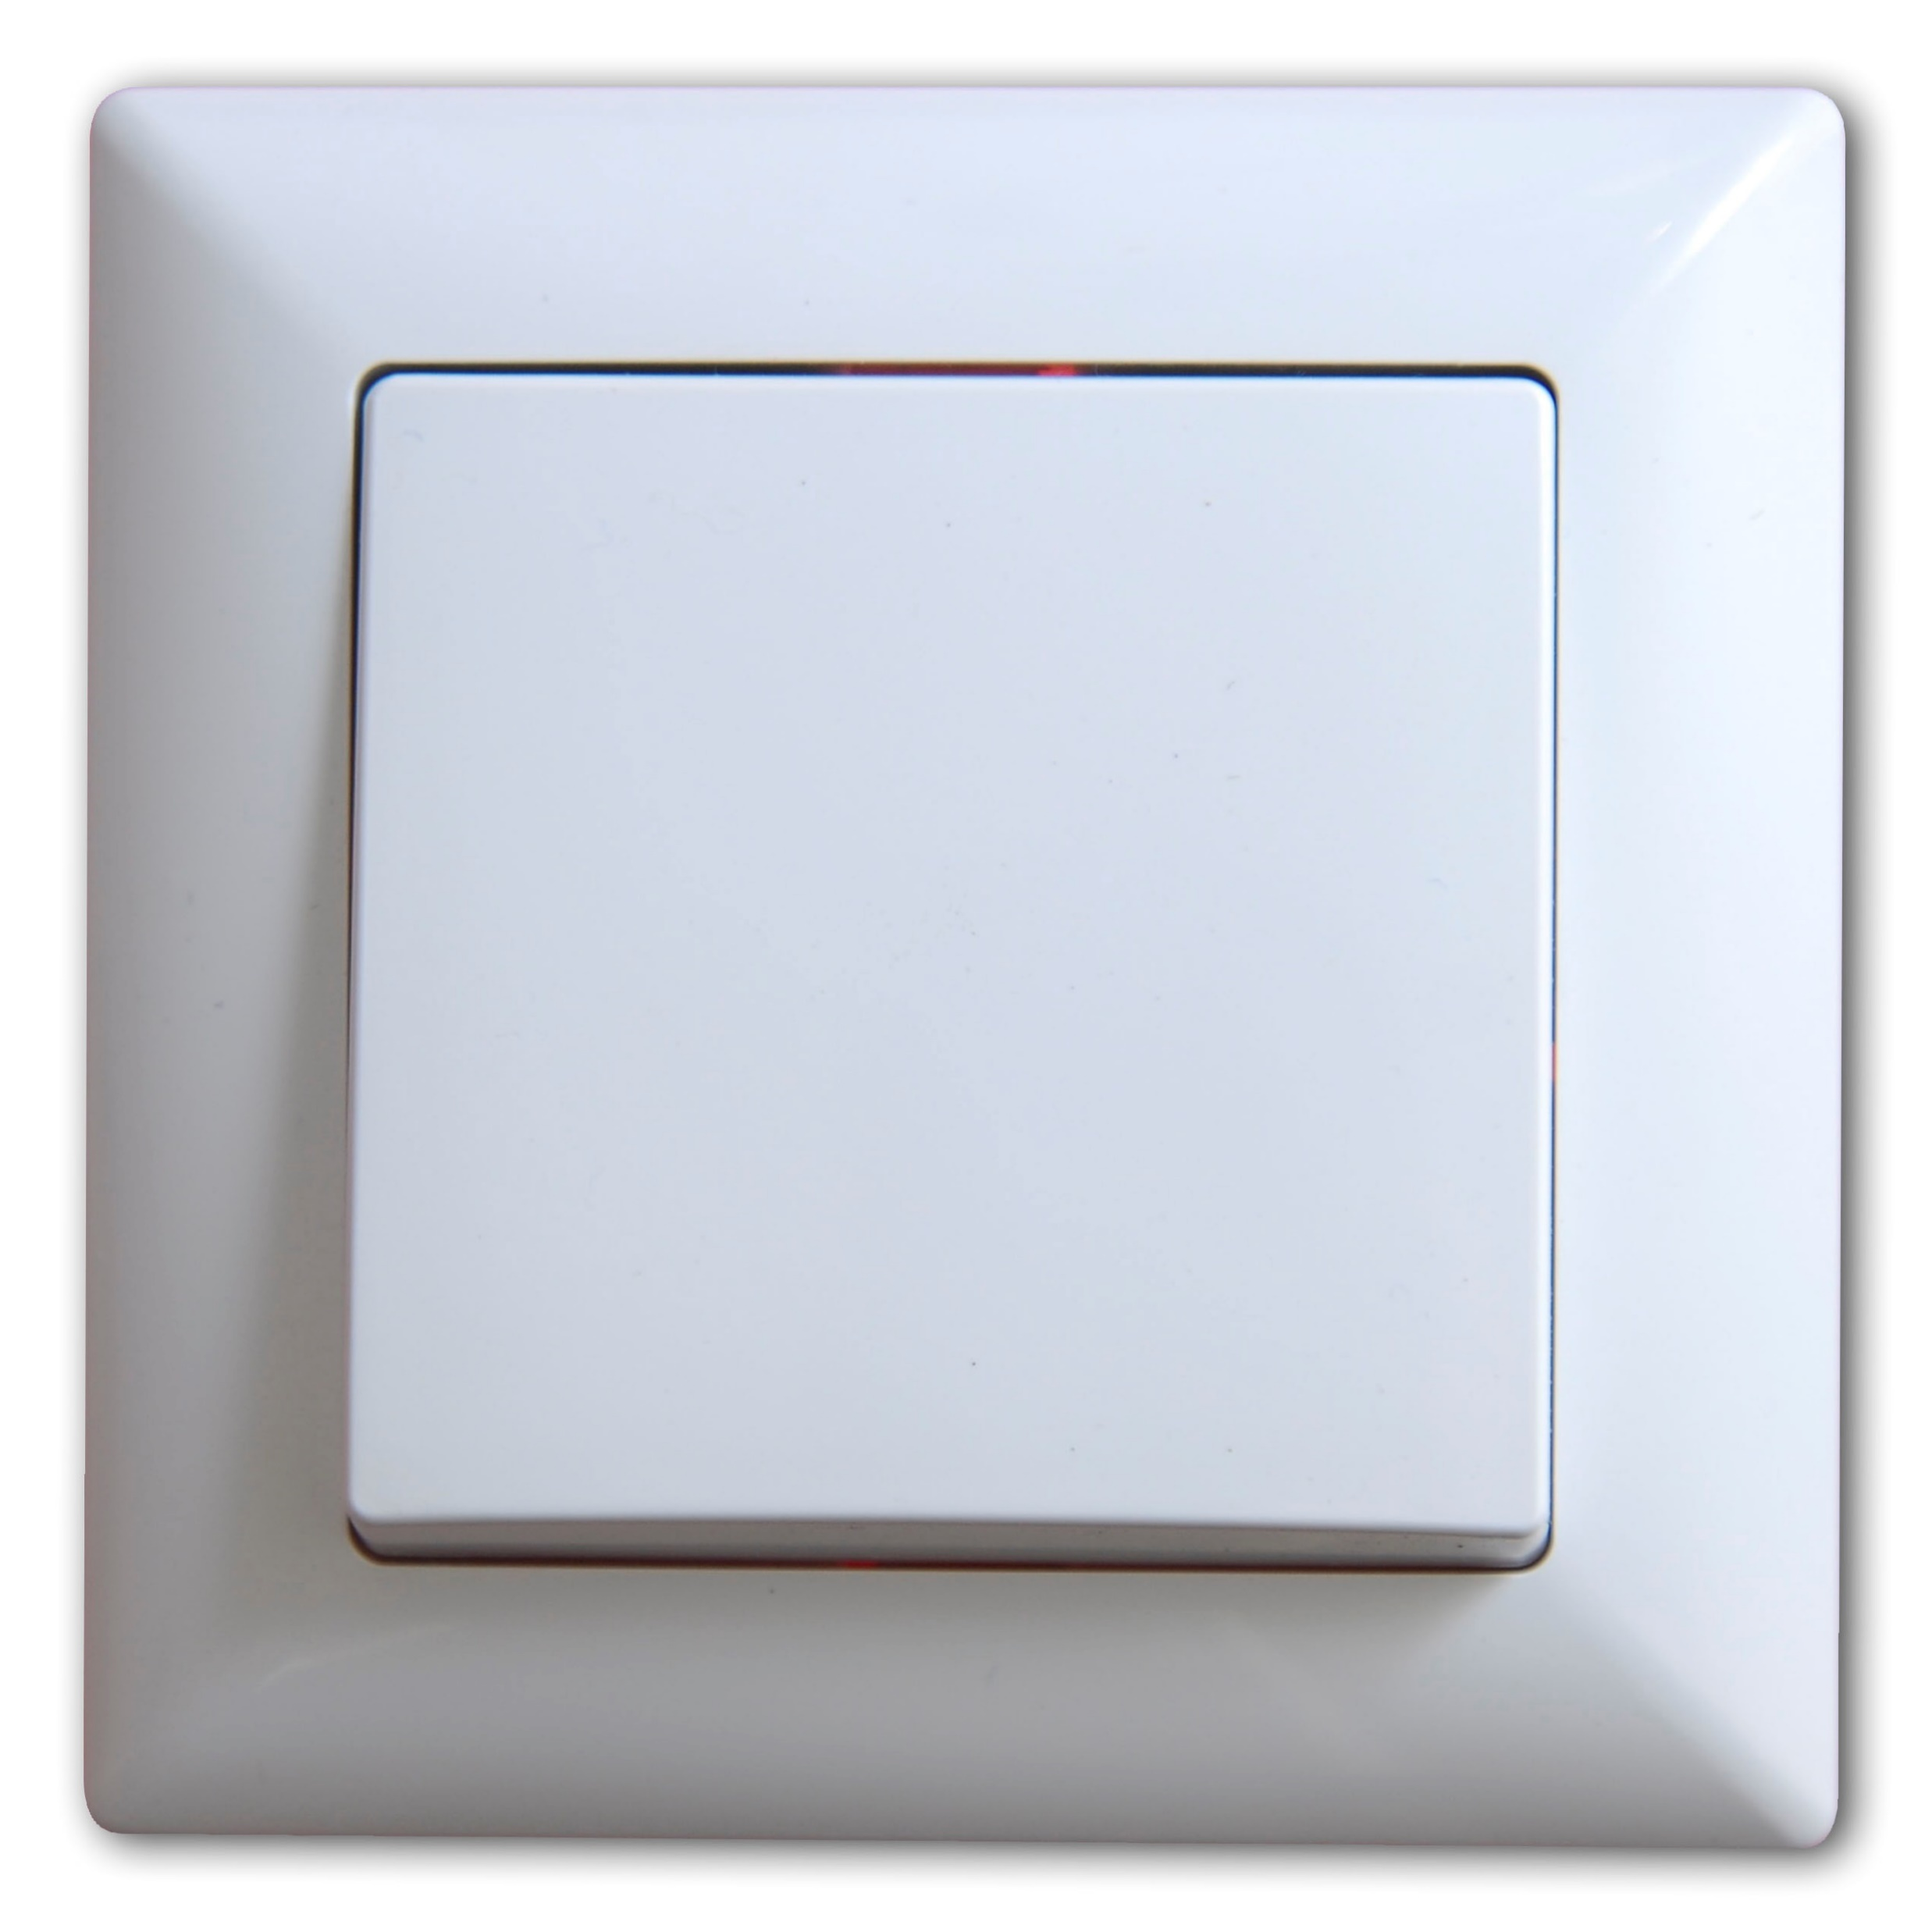
Fernsteuerung eines Schalters – durch einen Schalter

Slide 5



Steuerung durch eine App

Slide 6
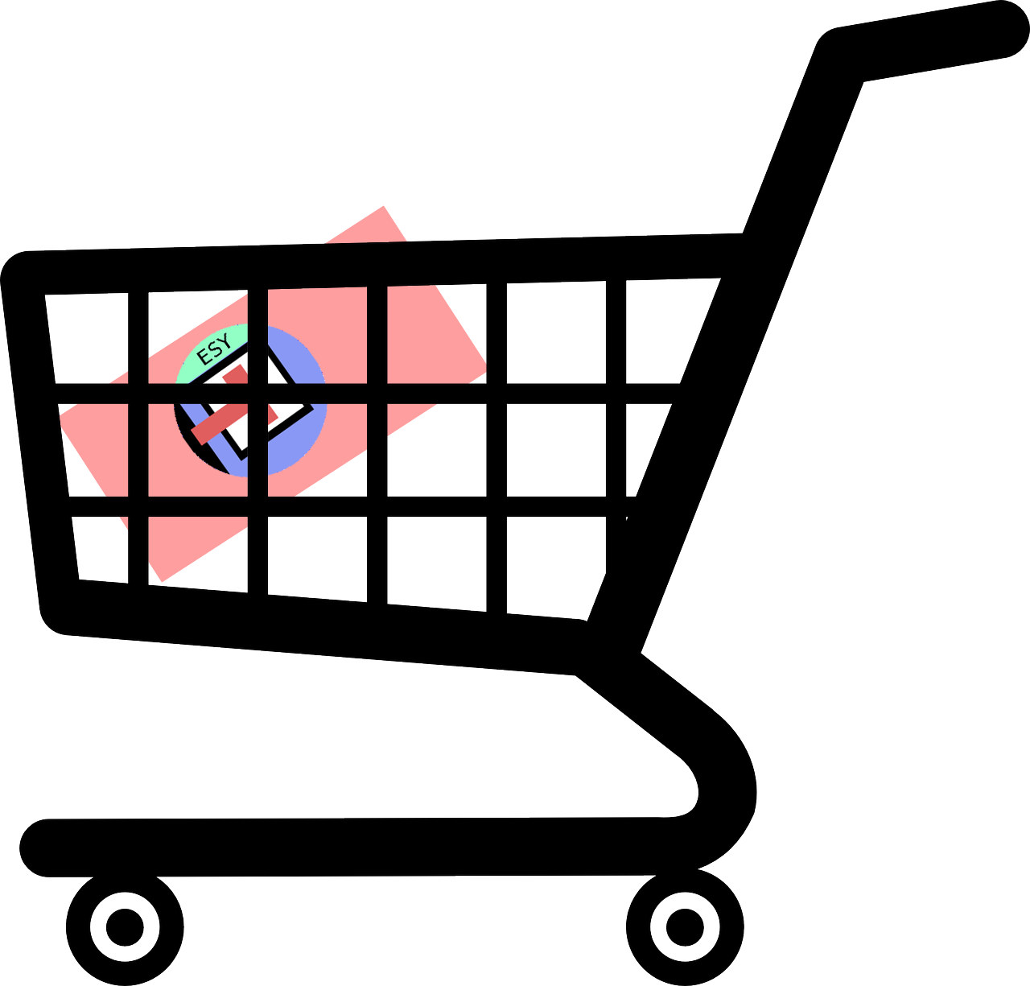


Danke für Ihren Einkauf!
Notes:
Ben

